Slide 1
EL CÓDIGO GENÉTICO

Slide 2
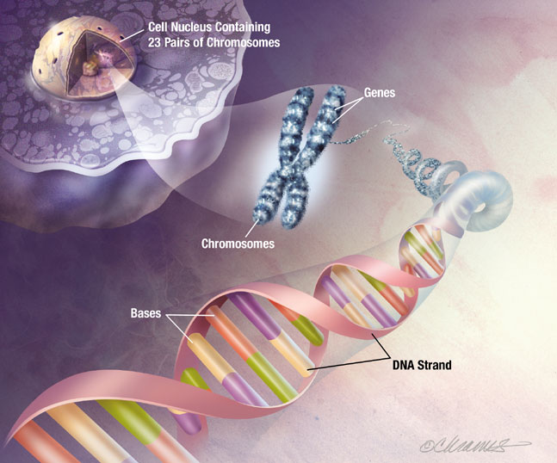

Slide 3
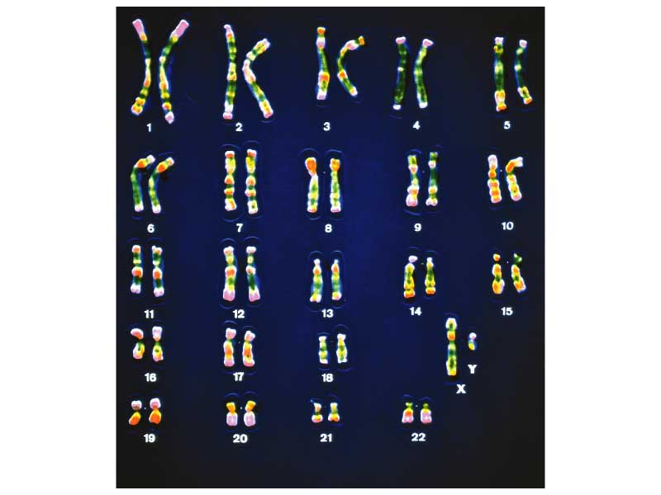
La función del ADN
¿Por qué es tan importante que los cromosomas pasen de la célula madre a las células hijas?
Los cromosomas están formados por genes, los segmentos de ADN que son las unidades de la herencia.
Los genes controlan características como:
  Color del pelo
  Tipo de sangre
  Color de la piel
  Color de los ojos

Slide 4
La estructura del ADN
En 1953, James Watson, Francis Crick, Maurice Wilkins y Rosalind Franklin propusieron un modelo para la estructura del ADN.
Se compone de unidades llamadas nucleótidos.
Cada nucleótido contiene un grupo fosfato, un azúcar de 5 carbonos llamada desoxirribosa y una base nitrogenada.

Slide 5
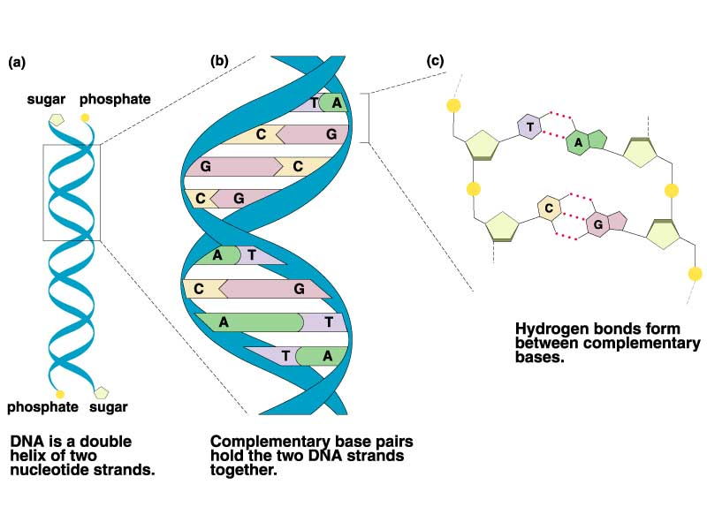
La estructura del ADN
Los nucleótidos están unidos por enlaces entre el grupo fosfato de un nucleótido y el azúcar del siguiente nucleótido.
Se forma una larga cadena de nucleótidos enlazados del fosfato al azúcar.
Las bases nitrogenadas se extienden hacia dentro desde la cadena azúcar-fosfato. En el ADN hay 4 bases:
  adenina (A), citosina (C), guanina (G) y timina (T).

Slide 6
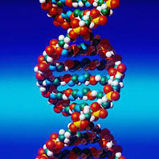
La estructura del ADN
Una molécula de ADN se compone de dos cadenas de nucleótidos unidas por puentes de hidrógeno entre las bases nitrogenadas.
Las cadenas de nucleótidos forman una espiral alrededor de un centro común.
La forma espiral de la molécula es una doble hélice.

Slide 7
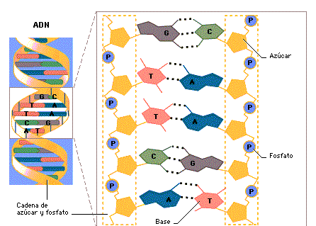
La estructura del ADN
Los puentes de hidrógeno son específicos entre las bases:
  La adenina siempre forma 2 enlaces con la timina.
  La citosina siempre forma 3 enlaces con la guanina.
Por ello, la sucesión de bases de una cadena de nucleótidos determina la sucesión de bases en la otra cadena. Son complementarias.
Este apareamiento de bases nitrogenadas es la base de la replicación del ADN.

Slide 8
La Replicación del ADN

Slide 9
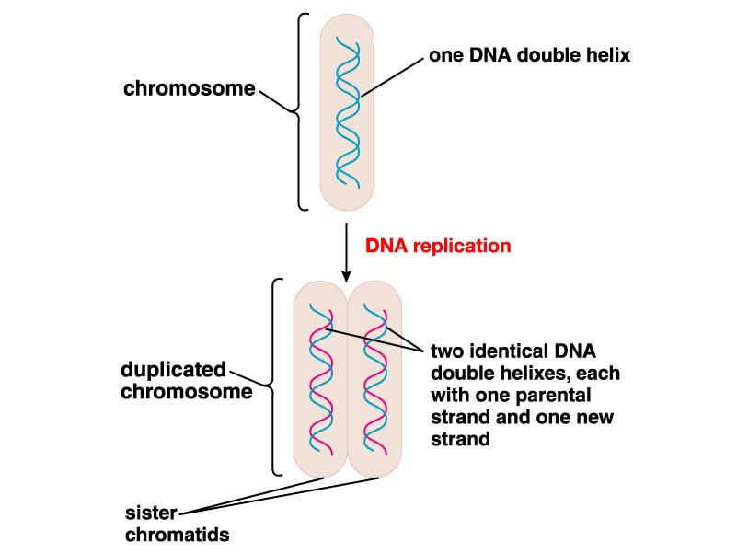
La replicación del ADN
Es el proceso mediante el cual la molécula de ADN hace copias de sí misma (y, por tanto del cromosoma).
En el núcleo hay muchos nucleótidos libres que son los bloques de construcción del nuevo ADN .

Slide 10
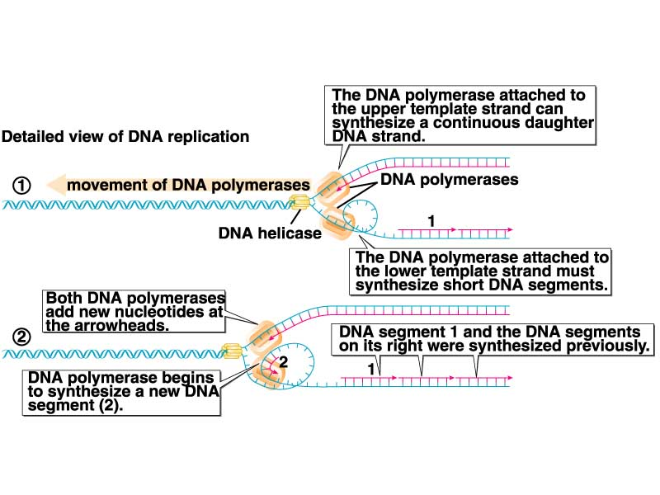
Pasos de la replicación del ADN
La doble hélice se desdobla de modo que las dos cadenas de nucleótidos quedan paralelas y se rompen los enlaces entre las bases. Las dos cadenas de nucleótidos se separan, empezando en un extremo y abriéndose hasta el otro.
Cada mitad de la molécula sirve como un molde para la formación de una nueva mitad del ADN. Las bases de los nucleótidos libres se unen con las bases correspondientes en las dos cadenas de nucleótidos expuestas. La unión específica de A con T y de C con G, asegura que las copias nuevas de ADN sean copias exactas del original.

Slide 11
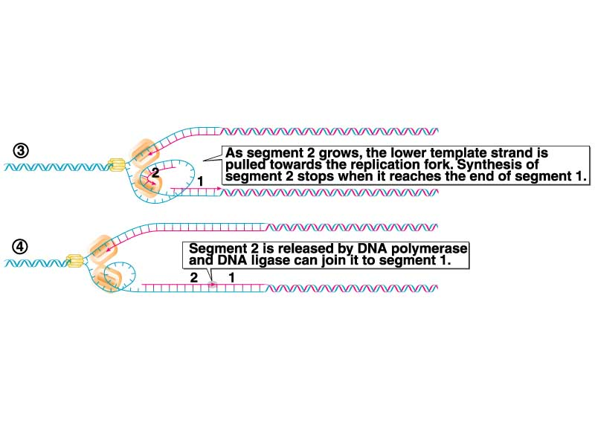
Pasos de la replicación del ADN
3. Se forman enlaces entre los fosfatos y los azúcares de los nucleótidos que se han apareado con las cadenas de ADN. El resultado es que se forman dos copias idénticas de la molécula original de ADN.
4. Las dos nuevas moléculas de ADN se enroscan y de nuevo toman la forma de una doble hélice.

Slide 12
La síntesis de proteínas

Slide 13
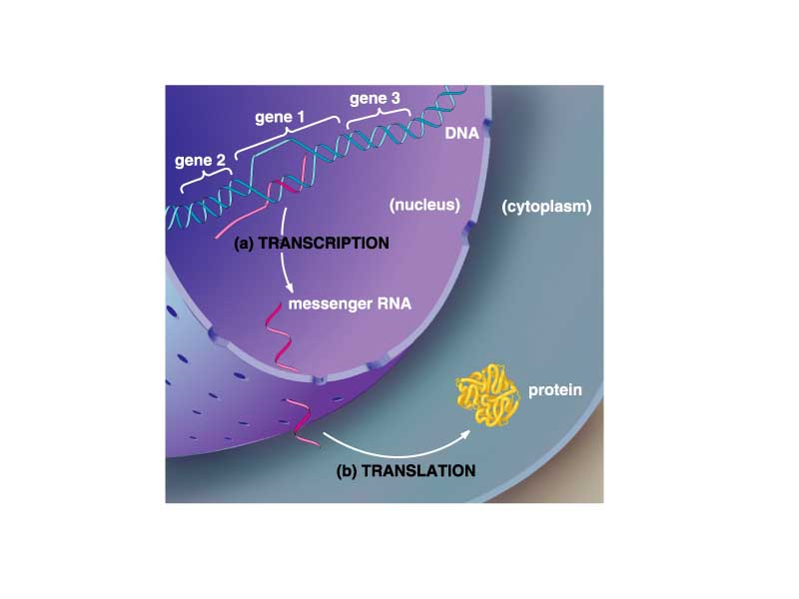

Slide 14
La Transcripción
La información para fabricar todas las proteínas está almacenada en las moléculas de ADN de los cromosomas.
La sucesión de bases en las moléculas de ADN es un código químico para la sucesión de aminoácidos en las proteínas.
Un segmento de ADN que codifica para una proteína en particular se llama gene.

Slide 15
El código genético
Está compuesto por ”palabras” de tres letras.
Las cuatro bases se unen en “palabras” de tres letras (AGC, CGT y así sucesivamente) y se obtienen 64 grupos o “palabras” diferentes.
Las 64 combinaciones son suficientes para codificar los 20 aminoácidos diferentes.

Slide 16
Las sucesiones de tres bases se llaman tripletes.
Cada triplete codifica para un solo tipo de aminoácido.
La mayoría de los aminoácidos se codifican por más de un triplete.

Slide 17
Ácido Ribonucleico (ARN)
El ARN es un ácido nucleico que se compone de una sola cadena de nucleótidos.
Los nucleótidos de ARN están formados por ribosa en lugar de la desoxirribosa del ADN, y tienen la base nitrogenada uracilo (U) en lugar de timina.

Slide 18
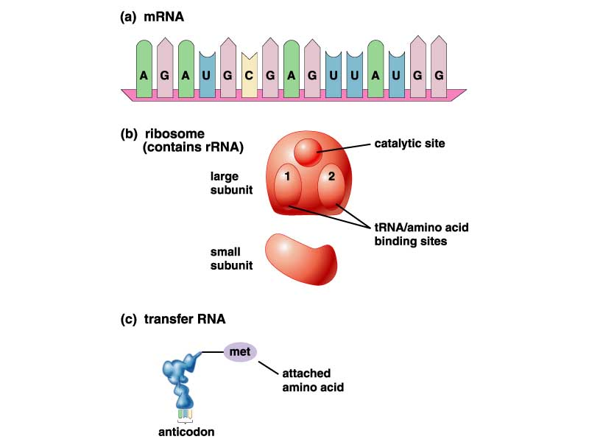
Tipos de ARN
ARN mensajero o ARNm: lleva las instrucciones para hacer una proteína en particular, desde el ADN en el núcleo hasta los cromosomas.
ARN de transferencia o ARNt: lleva los aminoácidos a los ribosomas, se encuentra en el citoplasma.
ARN ribosomal o ARNr: forma parte de los ribosmas.

Slide 19
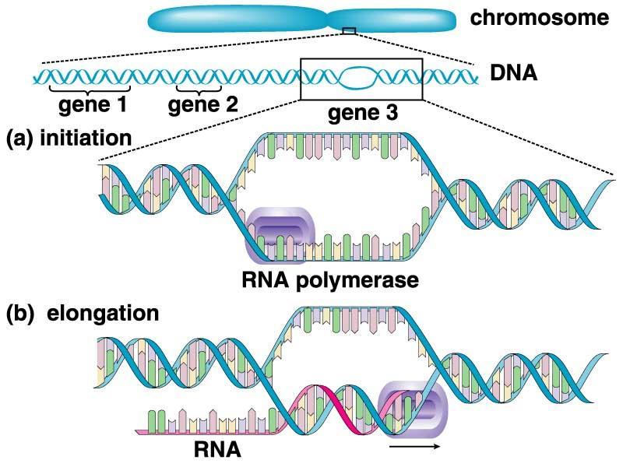
Pasos de la Transcripción
La porción del ADN que contiene el código para la proteína que se necesita, se desdobla y se separa. El resultado es que se exponen las bases.
Los nucleótidos de ARN libres que están en el núcleo, se aparean con las bases expuestas del ADN. Como resultado, de los tripletes del ADN se forman tripletes complementarios en la molécula de ARNm. Una sucesión de tres nucleótidos en una molécula que codifica para un aminoácido se llama un codón.

Slide 20
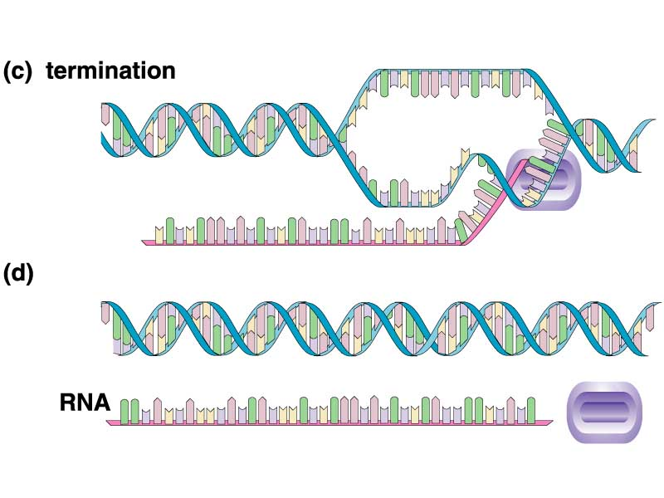
Pasos de la Transcripción
La molécula de ARNm se completa por la formación de enlaces entre los nucleótidos del ARN. La molécula de ARNm se separa de la molécula de ADN. La molécula completa de ARNm, sale del núcleo, pasa por la membrana nuclear y va a los ribosomas.

Slide 21
Traducción
Es la síntesis de una molécula de proteína, de acuerdo con el código contenido en la molécula de ARNm.
Se llama traducción porque comprende el cambio del “lenguaje” de ácidos nucleicos (sucesión de bases) al lenguaje de proteínas (sucesión de aminoácidos).
En el citoplasma, el ARNm se mueve hacia los ribosomas. Los aminoácidos que se necesitan están dispersos por el citoplasma. Los aminoácidos correctos llegan al ARNm por el ARNt.

Slide 22
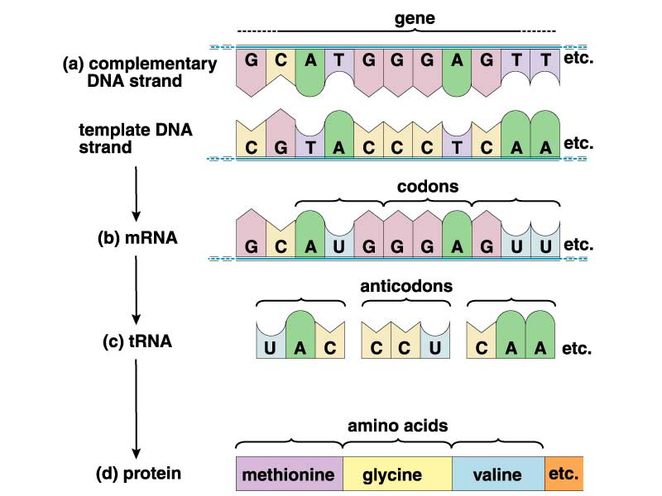
Las moléculas de ARNt son más cortas que las de ARNm y tienen la forma de una hoja de trébol.
En uno de los lazos de la molécula de ARNt hay un conjunto de tres bases llamado anticodón. El lado opuesto transporta un aminoácido.
Las bases de los anticodones del ARNt son complementarias a las bases de los codones del ARNm.

Slide 23
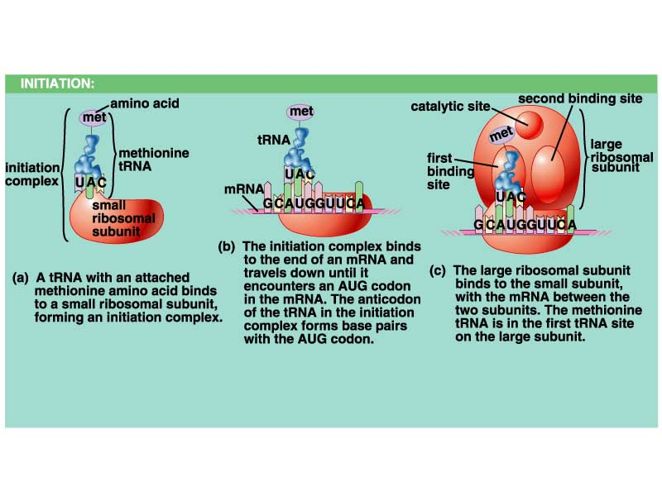
Pasos de la Traducción
Un extremo de la molécula de ARNm se pega al ribosoma.
Las moléculas de ARNt recogen ciertos amnoácidos y se mueven hacia el punto donde el ARNm está pegado al ribosoma.
Una molécula de ARNt con el anticodón correcto se enlaza con el codón complementario en el ARNm.

Slide 24
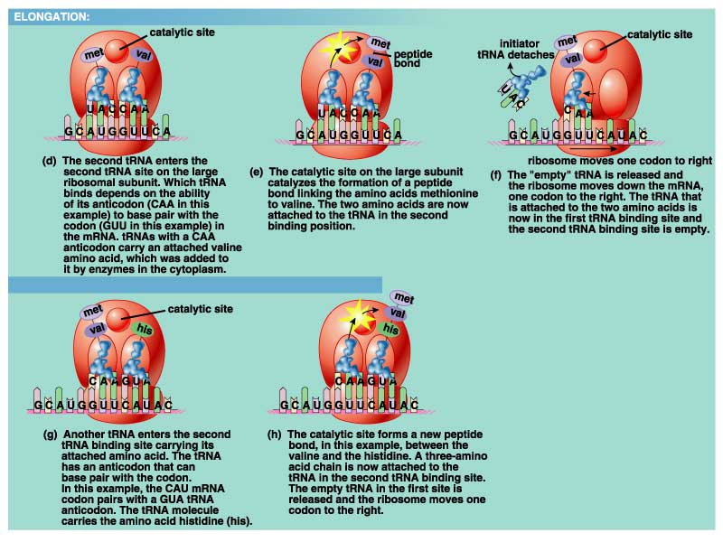
A medida que el ARNm se mueve a lo largo del ribosoma, el siguiente codón hace contacto con el ribosoma. El siguiente ARNt se mueve a su posición con su aminoácido. Los aminoácidos adyacentes se enlazan por medio de un enlace peptídico.
Se desprende la primera molécula de ARNt. El siguiente codón se mueve a su posición y el siguiente aminoácido se coloca en su posición.

Slide 25
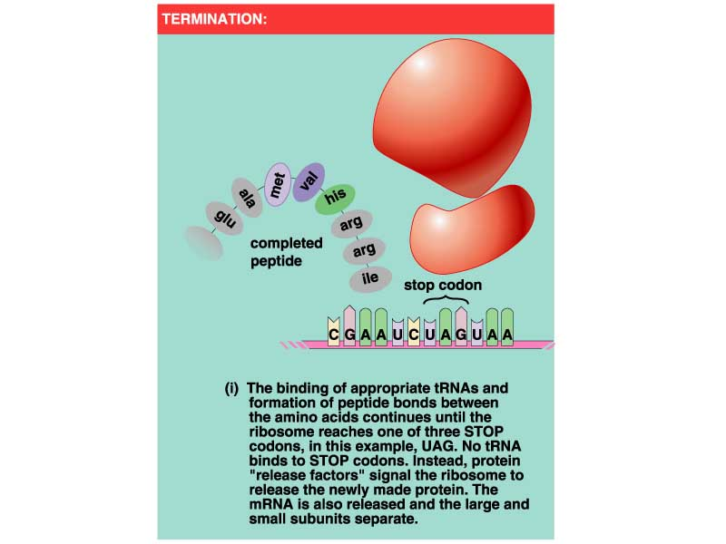
El proceso se repite hasta que se traduzca el mensaje completo y se forme un cadena grande de aminoácidos que formará parte de una proteína.

